Slide 1
Laserska interferometrija
0036440550 - David Markešić
0036450559 - Davor Grdić

Slide 2
Interferometrija Što je to?
1
Skupina metoda u kojima se valovi (najčešće EM) zbrajaju te se analizira dobiveni uzorak kako bi se dobila informacija
Mjerenje:
mali pomaci
promjene refrakcijskog indeksa
nepravilnosti površina

Slide 3
Interferometrija princip rada
2
Korištenje zraka:
Dvije zrake iste frekvencije se zbrajaju > njihova razlika faze daje konstruktivnu ili destruktivnu interferenciju iz koje dobivamo potrebnu informaciju
Najčešće laserske zrake (svjetlost) ili druge vrste EM valova
Michelsonova konfiguracija:
Ulazna laserska zraka se dijeli na dvije identične zrake pomoću djelitelja zrake (beam-splitter, parcijalno reflektivno ogledalo)
Svaka zraka putuje vlastitim putem
Rekombinacija zraka prije dolaska na detektor
Razlika duljine puta = fazna razlika = interferencija
Interferencijski uzorak daje željeni podatak

Slide 4
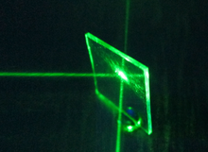
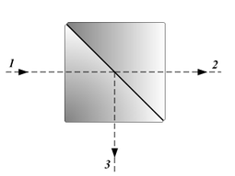
Interferometrija djelitelj zrake, beam-splitter
2

Slide 5
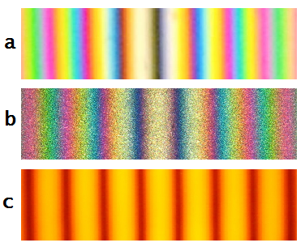
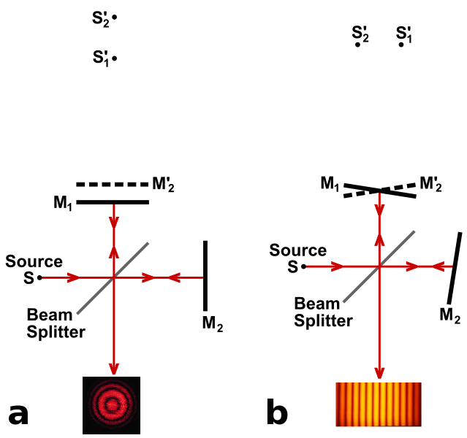
Interferometrija Michelsonova konfiguracija
2
Bijelo svjetlo (različit broj faznih inverzija kod zraka)
Bijelo svjetlo (isti broj faznih inverzija)
Monokromatsko svjetlo

Slide 6
Kategorije Homodinska i heterodinska detekcija
3
Homodinska detekcija:
Interferencija između dvije zrake iste valne duljine
Fazna razlika = promjene intenziteta svjetlosti na detektoru
Većina interferometara, uključujući laserske
Heterodinski pristup:
Pomak ulaznog signala u novu frekvencijsku domenu
Pojačanje ulaznog signala aktivnim miješalom
Slabiji ulazni signal miješa se jakim referentnim iz L.O. (lokalni oscilator)
Radio prijemnici (superheterodinski prijemnik)
Miješanje električkih signala

Slide 7
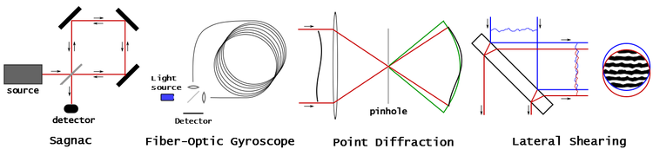
Kategorije Dupli put i zajednički put
3
Dupli put:
Referentna i testna zraka putuju različitim putevima
Rekombiniraju se prije dolaska na detektor – interferencija
Michelsonov interferometar
Twyman-Green interferometar
Mach-Zehnder interferometar
Zajednički put:
Referentna i testna zraka putuju istim putem
Sagnac interferometar
Žiroskop s optičkim vlaknima
Difrakcija u točki
Bočno smicanje

Slide 8
Primjena Područja korištenja
4
Astronomija
Optička vlakna
Oceanografija, seizmologija
Spektroskopija
Kvantna mehanika
Nuklearna i čestična fizika
Fizika plazme
Biomolekularne interakcije
Profiliranje površina
Ispitivanje opterećenja materijala

Slide 9
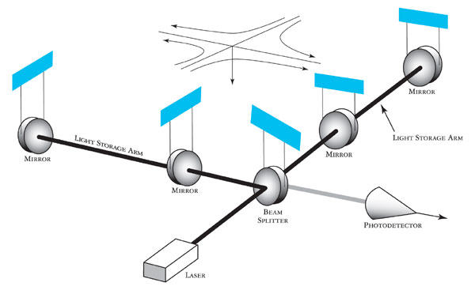
Primjena L.I.G.O.
4
Laser Interferometer Gravitational-Wave Observatory (LIGO)
Sastoji se od dva jednaka kraka (4 km svaki)
Laserska zraka se dijeli na dva jednaka dijela
Pod utjecajem gravitacijskog vala mjenjaju se duljine krakova
Dolazi do konstruktivne i destruktivne interferencije
https://www.youtube.com/watch?v=RzZgFKoIfQI

Slide 10
Zaključak
5
Laserska interferometrija nam omogućuje mjerenje mikroskopskih pomaka
Omogućuje dokazivanje teorija iz relativistike i kvantne mehanike

Slide 11
Laseri su jednostavno zakon! :D
HVALA NA PAŽNJI !

